Slide 2
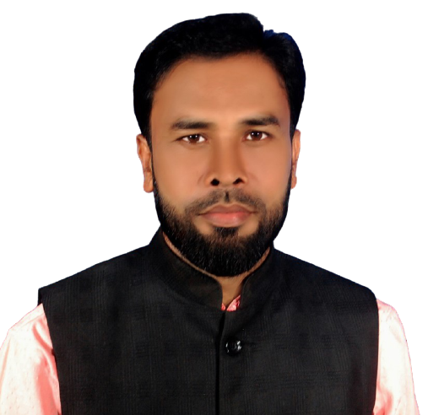
আজকের পাঠের বিষয়
অনলাইন ক্লাস
বাট্টা মিলন বহুমুখী উচ্চ বিদ্যালয়
তারাকান্দা, ময়মনসিংহ।
অনলাইন ক্লাস
বাট্টা মিলন বহুমুখী উচ্চ বিদ্যালয়
তারাকান্দা, ময়মনসিংহ।
শারীরিক শিক্ষা স্বাস্থ্যবিজ্ঞান ও খেলাধুলা
শ্রেণি :নবম
প্রথম অধ্যায় -পাঠ ১,২,৩
মোঃ মজিবর রহমান
সহকারি শিক্ষক
বাট্টা মিলন বহুমুখী ‍উচ্চ বিদ্যালয়

Slide 3
পাঠ শিরোনাম
সুস্থজীবনের জন্য শারীরিক শিক্ষা

Slide 4
শিখনফল
এই পাঠ শেষে শিক্ষার্থীরা ---
শিক্ষা কি বলতে পারবে
শারীরিক শিক্ষা কি বলতে পারবে
শারীরিক শিক্ষার লক্ষ্য উদ্দেশ্য কি বলতে পারবে
শারীরিক শিক্ষার প্রয়োজনীয়তা কি বলতে পারবে

Slide 7
শারীরিক শিক্ষাবিদ উইলিয়ামস্ , বুকওয়াল্টারসহ

Slide 13
শারীরিক শিক্ষাবিদ মাসলো এর মতে শিক্ষার্থীর প্রয়োজন তিনটি
স্তরে বিন্যস্ত । যেমন -

Slide 17
ধন্যবাদ

